Slide 1
Honduras
Programa de Agua, Suelos y Agricultura
La gobernanza del cambio tecnológico en manejo sostenible e integral de suelos, agua y agricultura
Foro Articulando esfuerzos para el Corredor Seco Centroamericano
San Salvador, 15-16 de julio de 2015.
Miguel H. Flores F.
Luis Álvarez Welchez
Carlos Andrés Zelaya

Slide 2
Temas estratégicos
Actitud
Introducción de buenas prácticas para mejorar los medios de vida
Ambiente propicio, institucionalidad y masa crítica

Slide 3
Actitud "Si la mente de un campesino es un desierto, su finca va a lucir como un desierto“ Concepto de la finca humana José Elías Sánchez (QDEP), Educador hondureño
Corolario: Si en nuestras mentes generamos desiertos, nuestro país será un desierto.

Slide 4
La finca humana se construye desde la extensión con la gente en su ambiente
Principios para innovar:
Se propicia el cambio a partir del conocimiento existente
Se capacita haciendo basado en la ciencia
Se potencia la dignidad humana
Al innovar se optimiza el uso de los recursos
Se comparte lo aprendido
Se genera satisfacción personal y comunitaria
La innovación se basa en y hace crecer la sabiduría

Slide 5
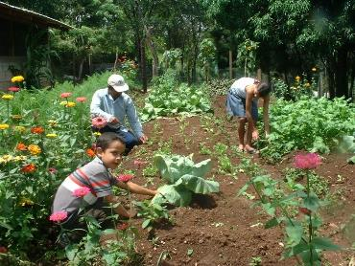
En Honduras los sistemas de investigación y extensión evolucionaron descoordinados
CONCEPTOS
Investigación: Generación de conocimientos y (a veces) evidencias científicas.
Transferencia de Tecnología: Oferta predeterminada.
Extensión: Enseñanza-aprendizaje
Asistencia técnica, promoción, etc.

Slide 6
Extensión
Acción y efecto de extender, es decir, propagarse, difundirse, llegar a más.
Problema
Investigación - Extensión
Han estado separados
No parten de demandas reales.
No han tomado en cuenta el conocimiento local.
Sin alianzas
Ofertas

Slide 7
Problema
Sin estrategias y enfoques apropiados
Principios
Falta enfoque de Sistemas
Innovación Tecnológica participativa
Producir conocimiento
Rescate de conocimiento.

Slide 8
Integrar a un Sistema
Innovación con
Productores
Concertación
Análisis
Aceptación
Diseminación
Adopción
Da fuerza y firmeza.
Apreciado
Estimado
Que vale
Mejorar el nivel de vida

Slide 9
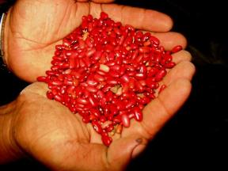
Las buenas prácticas en investigación participativa y extensión contribuyen a soluciones sostenibles
Potencian las capacidades humanas locales
Desarrollan y fomentan de sistemas de producción
Pueden derivar en actividades rurales no agrícolas, cadena de valor
Son la base de servicios rurales para la gestión del desarrollo
Fortalecen los sistemas de organización social

Slide 10
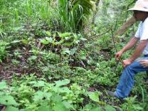
La investigación-extensión potencian el conocimiento y los recursos locales
Potencia las capacidades humanas locales
El valor del conocimiento local
Familia demostradora
Formación de recurso humano
Agricultores innovadores
Desarrolla y fomenta los sistemas de producción
Agroforestería
Producción silvopastoril
Huertos familiares
Producción y procesamiento de café, cacao, etc.
Producción de hortalizas con enfoque de cadena de valor

Slide 11
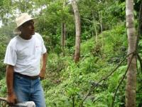
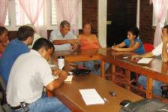
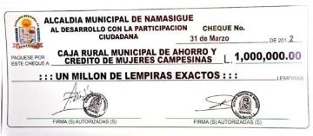
El desarrollo de los medios de vida debe ser ordenado y equilibrado
Capital humano
Capital social
Capital natural
Capital tecnológico
Capital financiero
Capital infraestructura
Capital cultural
Capital político/institucional
http://fao.org.hn/l/images/doc/Estudio_cajas_rurales.pdf

Slide 12
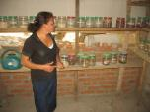
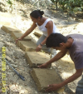
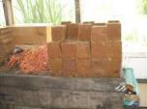
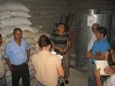
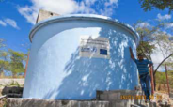
La agregación de valor es importante para el desarrollo local
Actividades rurales no agrícolas
Producción de artesanías
Servicios gastronómicos
Materiales de construcción
Transformación de productos
Servicios rurales para la gestión
Sistemas de provisión de semilla
Almacenamiento, incluyendo bancos de granos
Servicios financieros / cajas rurales
Manejo de microcuencas
Abastecimiento de agua potable

Slide 13
Hay que moverse de los desequilibrios a los equilibrios en los sistemas de producción
Desarrollo de los sistemas de producción

Slide 14
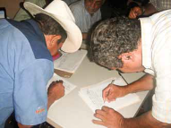
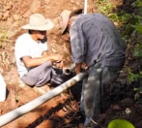
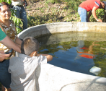
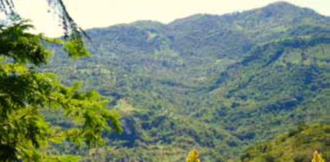
Las buenas prácticas incluyen la gestión de la coordinación social
Sistemas de organización social
Coordinación interinstitucional
Organización social (local y regional)
Sistemas de apoyo mutuo entre organizaciones (alianzas estratégicas)
Gestión territorial integral del sulo, el agua y las cuencas

Slide 15
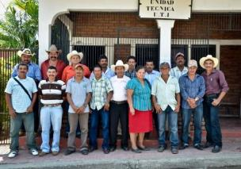
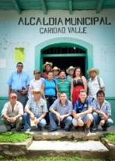
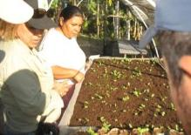
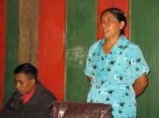
El ambiente positivo incide en los resultados territoriales
Factores internos al territorio
Masa crítica de líderes innovadores
Organización
Acceso a activos (tierra, tecnología, etc.)
Política municipal
Hay resultados inmediatos que responden a necesidades sentidas
Factores externos
Flexibilidad programática
Apoyo político financiero
Marco legal institucional favorable
Espacios de reflexión permanente
Metodología de trabajo adaptada a las condiciones
Oferta técnica diferenciada basada en las necesidades

Slide 16
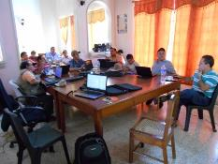
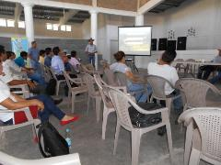
La gestión de riesgos sociales reduce distorsiones en los procesos
Riesgos internos
Antagonismo de propósitos entre grupos de interés
Organización no consolidada
Opciones de gestión
Formación en la finca humana
Líderes comparten avances
Ejercicio de democracia
Participación
Planificación participativa

Slide 17
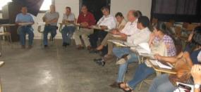
La gestión de riesgos sociopolíticos reduce distorsiones en los procesos
Riesgos externos
Diferentes políticas entre diferentes agentes
Pretender arrancar con todo a la vez
filosofía de “paquetes”
Tecnología “llave en mano”
Clientelismo/paternalismo
Diferencias en las prioridades en niveles territoriales
Política centralista o sectaria
Prioridades mediáticas
Opciones de gestión
Diálogo y negociación con transparencia
Definir prioridades a partir de acuerdos locales
Instancias de gestión multinivel (Ej. Mesa SAN)
Favorecer el aprendizaje vs la transferencia
Ejercicio de democracia

Slide 18
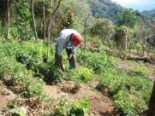
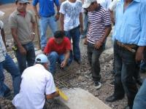
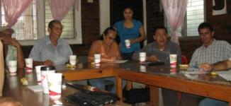
La institucionalidad crece de la base a la cúspide
Subsidiariedad y pertinencia:
Familia/finca
Comunidad/ grupos de interés/ microcuenca
Municipio
Microrregión/ mancomunidad
Gobierno departamental/región
Gobierno central
Adaptación de acuerdos al nivel
Objetivos
incentivos
plazos
instrumentos
inversión
financiación

Slide 19
 | Familia | Grupos comunitarios de interés | Actores comunitarios | Actores municipales | Actores territoriales
Unidad de manejo | Finca | Microcuenca | Comunidad | Municipio | Subcuenca/ cuenca
Incentivo | SAN, calidad de vida, capitalización | Acceso a agua, tierra, energía, biodiversidad | Desarrollo local, calidad de vida, servicios | Acceso a servicios, inversión social, atracción de recursos, desarrollo del municipio | Servicios ambientales, infraestructura, inversión social, desarrollo de la microrregión
Instrumento de planificación | Plan de finca | Plan de microcuenca | Plan de desarrollo comunal | Planes de desarrollo y de inversión municipal, plan de arbitrios | Planes de mancomunidad y proyectos
Plazo de respuesta | Corto | Mediano | Mediano/ largo | Mediano/ largo | Mediano/ largo
http://biology.duke.edu/aridnet/wkshop_huasteca/pdfs/2004-Historia%20Lempira%20Sur.pdf
http://www.fao.org.hn/publicaciones/Sistema_Quesungual.pdf

Slide 20
 | Familia | Grupos comunitarios de interés | Actores comunitarios | Actores municipales | Actores territoriales
Unidad de manejo | Finca | Microcuenca | Comunidad | Municipio | Subcuenca/ cuenca
Inversión | Tecnología, salud, SAN, educación, capacidades | Fuentes de agua, no quema, sistemas de producción, organización, capacidades, manejo de conflictos | Servicios públicos y sociales, manejo de recursos naturales, organización, capacitación | Capital humano, infraestructura, manejo de recursos | Organización, agua, manejo de la cuenca, infraestructura, medios de vida no agrícolas
Financiamiento de la inversión | Asistencia técnica, intercambios, participación y excedentes, sistemas financieros locales, inversión privada | Gestión y capitalización local, trabajo comunal, inversión privada | Aportes institucionales (comunales, municipales, gubernamentales, cooperantes, ONG) | Transferencias, tributos, aportes institucionales | Negociación de servicios ambientales, proyectos de cuenca, transferencias, inversión privada

Slide 21
El escalamiento se genera desde una masa crítica humana, social e institucional
Las transferencias condicionadas (bonos agrícolas, etc.) deben servir para crear esas masas críticas, no para cooptarlas
Incentivar sistemas de producción apropiados
Productividad en la finca humana
Capitalización local (humana, social, natural, financiera)
Monitoreo y rendición de cuentas

Slide 22
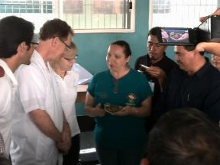
Se aprecia avances importantes en la gobernanza – ejemplos
Los municipios
Fortalecimiento de mancomunidades
Municipios asignan equipos técnicos, esta
Se ha fomentado los planes de desarrollo municipal
Instrumentos de coordinación y negociación vía alianzas:
IHCAFE, ICF, FHIS, etc.
Comanejo de areas protegidas productoras de agua
Cofinanciamiento a iniciativas.
Compras locales
Convocatoria a la cooperación
Procesos de formación de liderazgos en los municipios

Slide 23
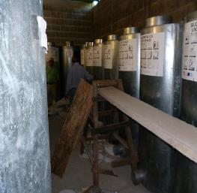
Se aprecia avances importantes en la gobernanza – ejemplos
Órganos territoriales
Consejos regionales de desarrollo
ONG territoriales: Cocepradil, Cocepradii, Asomaincupaco: capacidad de convocatoria, gestión de cooperación y apoyo a los municipios y sus organizaciones más de base:
juntas de agua, etc.
Desarrollo de empresas con arraigo municipal/mancomunidad
Ejemplo Cabañas: de comercializadora de granos a comercializadora de café
Institutos técnicos, universidades

Slide 24
La adopción de tecnologías se potencia en la gobernanza a partir de una masa crítica técnica

Slide 25
Muchas gracias

